Slide 1
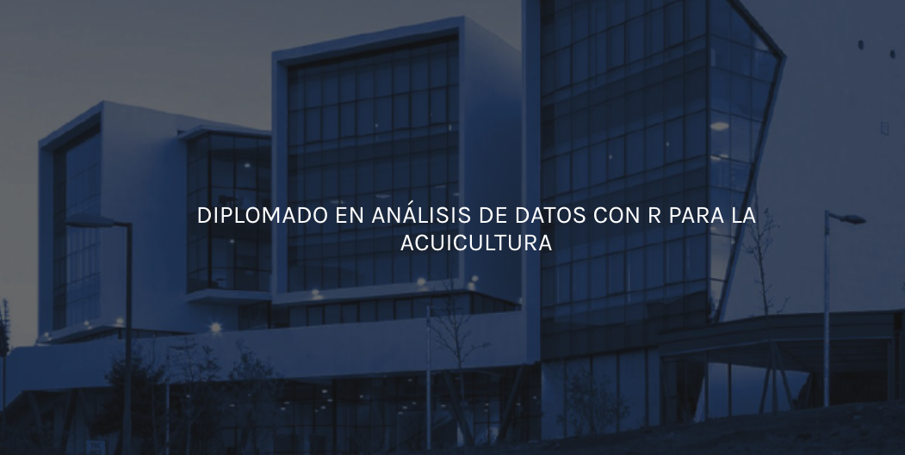
CLASE 1
PRESENTACIÓN DEL CURSO
Dr. José Gallardo

Slide 2
Plan de la clase
Palabras de Bienvenida.
Presentación de los participantes.
Programa del curso.
Habilitar recursos de aprendizaje.

Slide 3
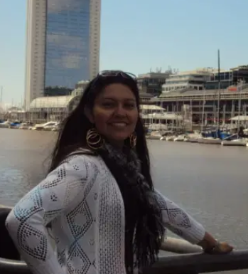
PROFESORES
Dr. José Gallardo
Profesor adjunto PUCV
Doctor en Ciencias
Dr. María Angélica Rueda
Investigadora PUCV
Doctor en Ciencias Agropecuarias

Slide 4
PRESENTACIÓN Y REVISIÓN DEL PROGRAMA DEL CURSO

Slide 5
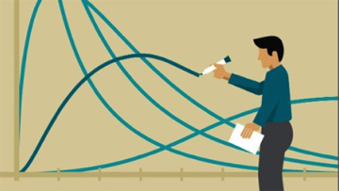
DESCRIPCION Y PREREQUISITOS
El diplomado en análisis de datos con R para la acuicultura tiene como propósito que los estudiantes desarrollen habilidades para llevar a cabo un proyecto de análisis de datos e investigación reproducible en acuicultura usando el lenguaje de programación R.
Bioestadística.
Programación en R

Slide 6
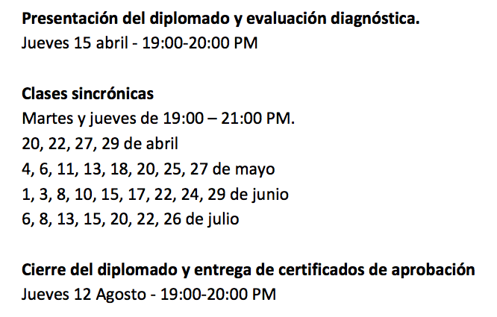
FECHAS DE CLASES

Slide 7
CONTENIDOS CENTRALES
UNIDAD 1
INVESTIGACIÓN REPRODUCIBLE Y ANÁLISIS EXPLORATORIO DE DATOS .
UNIDAD 2
CONTRASTES DE HIPÓTESIS PARAMÉTRICAS Y NO PARAMÉTRICAS.
UNIDAD 3
MODELOS LINEALES Y ANÁLISIS MULTIVARIADO.
UNIDAD 4
PROYECTO PERSONAL Y ANÁLISIS DE DATOS CON R.

Slide 8
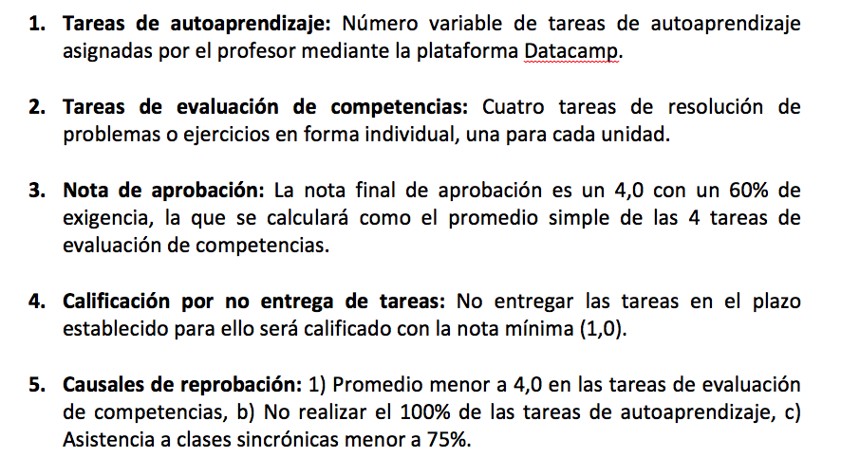
COMPONENTES DE EVALUACIÓN

Slide 9
RECURSOS DE APRENDIZAJE

Slide 10

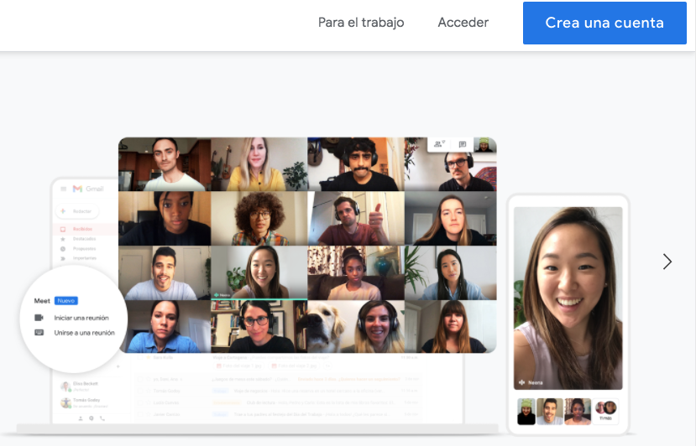
CORREO MAIL PUCV

Slide 11

FORO DE PREGUNTAS - SLACK

Slide 12
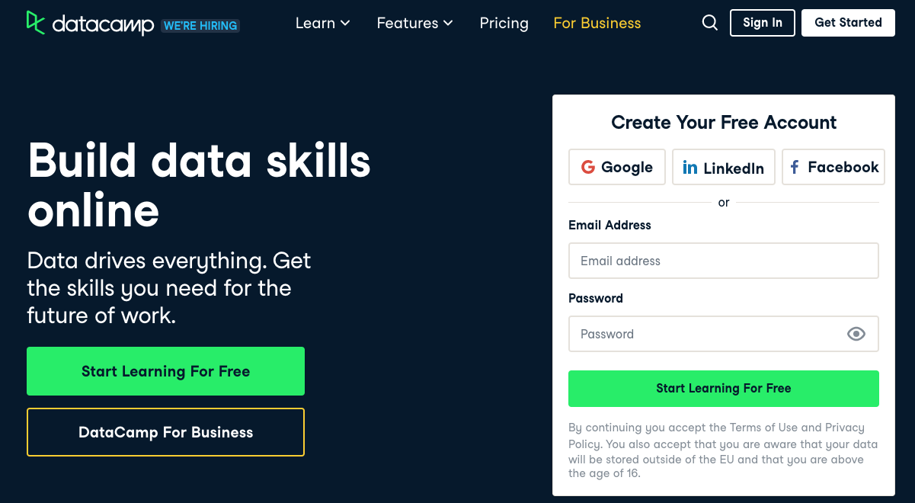
CUENTA EN DATACAMP

Slide 13
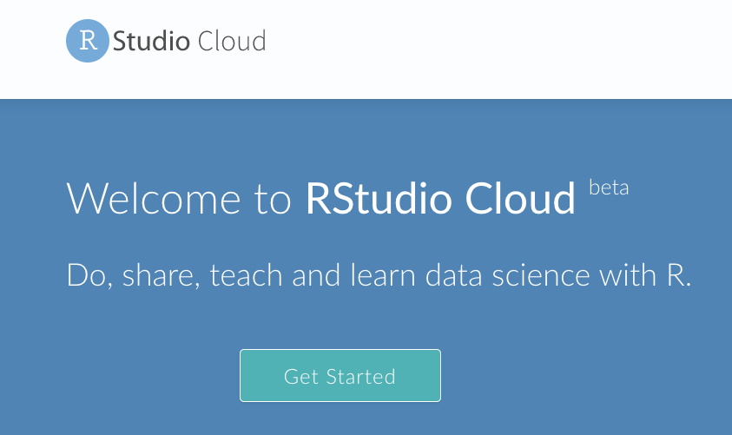
CUENTA EN R STUDIO CLOUD: PRÓXIMO MARTES

Slide 14
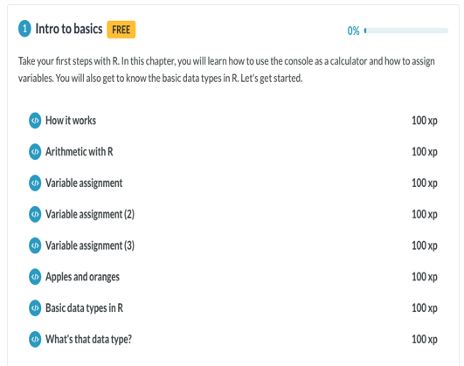
TAREA SEMANA 1
Tarea semana 1: Intro to basics

